Slide 1
Virtualisation du Poste de Travail
Etat de l’ART
Grégory Guibert (Ingénieur commercial)
Gwénaël KERMORVANT (Expert Virtualisation)
Toulouse, 28/06/2012 - Interne

Slide 2
Sommaire
Présentation de la société APX
Principaux acteurs du marché
Concepts
Architectures
Risques et points d’attention
Etudes de cas
Evolutions
Offre vPACK

Slide 3
Carte d’Identité
Offre Conseil, Intégration, Applications, Infogérance
Revenus 193 M€*, dont 70% en Province
Clients Grands comptes (40%), Groupes Régionaux (35%), Public-Santé (25%)
Effectifs 1500 personnes
dont ~1380 experts ingénieurs et techniciens
Partenaires Principaux Constructeurs & Editeurs : Atempo, Citrix, Cisco, Dell, EMC, IBM, HP, Microsoft, NetApp, Oracle, VMware
* Année fiscale 2011

Slide 4
APX en France
2 spécialités :
  Services d'Intégration (IS)
  Services Support/Infogérance (MS/FMS)
Implantation nationale :
  7 Directions régionales
  13 agences
  36 points de services
2 Centres de Services :
Rungis et Grenoble
  550 000 interventions sur site / an
  1 850 000 appels clients /an
Île de France
Rungis
Saint-Cloud
St Ouen l’Aumône
Les Ulis
Nord
IdF
Est
Ouest
Rhône Alpes
-
Sud-Ouest
Sud-Est

Slide 5




Expertise
Double compétence et indépendance
  CITRIX Platinum (3 en France)
  Vmware Premier Partner
Intégration de deux spécialistes
  KAPPA : 15 ans d’expérience sur les deux leaders CITRIX et VMWARE
  SYSTEMAT : Expertise MICROSOFT reconnue
Mise en place de projets à forte intégration
  Passerelle sécurisé / Portail d’accès / Authentification forte
  Haute disponibilité / Validation PCA/PRA
  Mobilité / Accès distants à l’international
Connaissance de l’éco-système
  Postes de travail (WYSE Premier Partner)
  Optimisation des impressions (Thinprint Premium Partner)
  Accélération réseau (Riverbed, Citrix - Branch Repeater)
  Portail d’accès sécurisé (Citrix - Access Gateway)
  Haute disponibilité (Citrix - Netscaler)

Slide 6



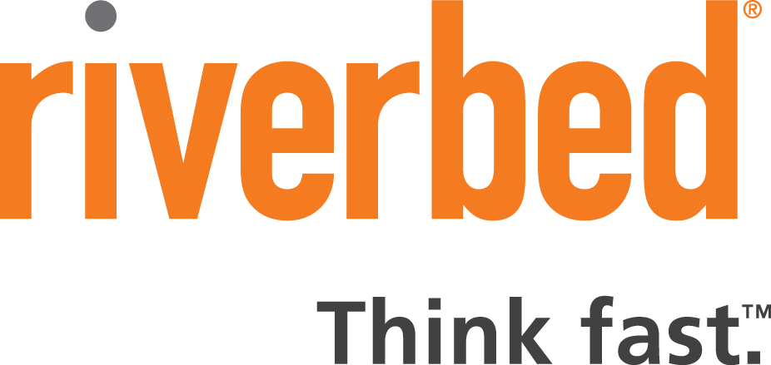

Complémentarité
APX : Compétence reconnue dans les infrastructures virtuelles
  Serveurs
    CISCO
    DELL, HP, IBM
  Stockage
    EMC
    NETAPP
  Réseau
    RIVERBED
    CISCO
  Virtualisation de système
    VMWARE
    HYPER-V
  Sauvegarde
    SYMANTEC NETBACKUP
    Veeam
  Sécurité
    Solution SSO (Avencis)
    Trend Micro, Mac Afee
  Cloud
    vCloud Director, Cloudstack

Slide 7
Sommaire
Présentation de la société APX
Principaux acteurs du marché
Concepts
Architectures
Risques et points d’attention
Etudes de cas
Evolutions
Offre vPACK

Slide 8
Acteurs du marché
Fort
Microsoft
VMware
Citrix
Sales Ability
Volume de ventes
Sun
Symantec
Quest
Editeurs régionaux
Startups
Fort
Fonctionnalités

Slide 9
Sommaire
Présentation de la société APX
Principaux acteurs du marché
Concepts
Architectures
Risques et points d’attention
Etudes de cas
Evolutions
Offre vPACK

Slide 10
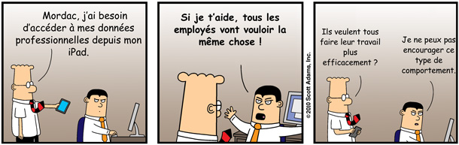
Fin de la standardisation

Slide 11
42%
des employés pensent qu’ils ont de meilleurs
outils informatiques à la maison qu’au travail
Source : Orange Labs, 2010
Notes:
Les collaborateurs accordent de plus en plus d’importance aux outils informatiques, ils deviennent un critère de satisfaction dans leur travail, et même un critère de sélection de leur futur employeur.
Ils ont la sensation qu’ils ont accès à de meilleures technologies dans leur vie personnelle que dans leur environnement de travail.

Slide 12
95%
des employés utilisent au moins
un appareil personnel au travail
Source : IDC, 2010
Notes:
Les collaborateurs accordent de plus en plus d’importance aux outils informatiques, ils deviennent un critère de satisfaction dans leur travail, et même un critère de sélection de leur futur employeur.
Ils ont la sensation qu’ils ont accès à de meilleures technologies dans leur vie personnelle que dans leur environnement de travail.

Slide 13
65%
des entreprises Fortune 100 déploient
ou testent déjà des tablettes
Source : Gartner, 2010
Notes:
Les collaborateurs accordent de plus en plus d’importance aux outils informatiques, ils deviennent un critère de satisfaction dans leur travail, et même un critère de sélection de leur futur employeur.
Ils ont la sensation qu’ils ont accès à de meilleures technologies dans leur vie personnelle que dans leur environnement de travail.

Slide 14
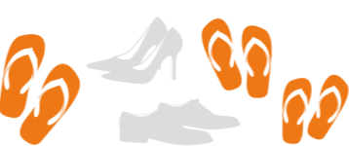
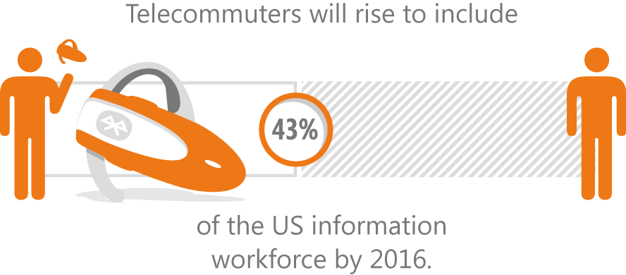

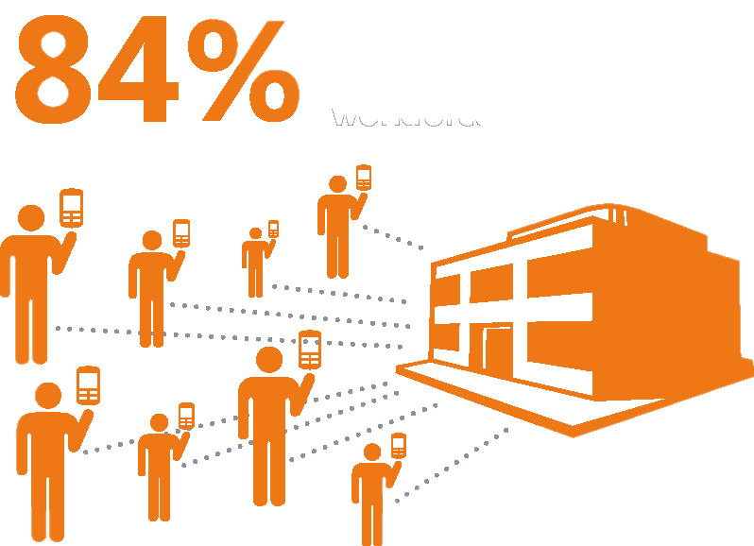
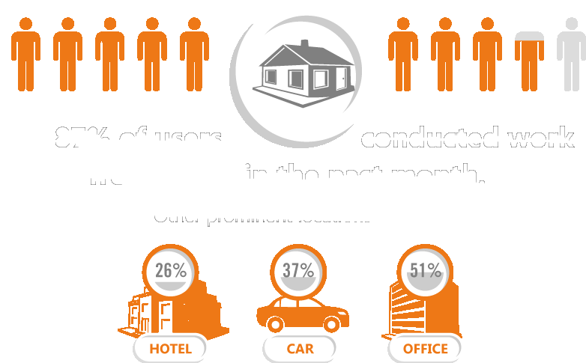
Travail en mobilité
3 employés sur 5 pensent qu’ils n’ont pas besoin d’être
au bureau pour
être productifs.
Le nombre de télétravailleurs dans le monde augmentera jusqu’à presque
1,2 milliards.
Les télétravailleurs vont augmenter et représenter
des entreprises ont
des employés travaillant à distance.
des salariés aux USA en 2016.
87% des utilisateurs ont travaillé de chez eux pendant le dernier mois.
Les autres lieux principaux étaient :
Soit plus de 1/3 des travailleurs
en 2013.
Notes:
Employés mobiles (diapo optionnelle)
Les employés deviennent de plus en plus mobiles et leur nombre augmente rapidement. Dans le monde, en 2013, un tiers des employés, soit environ 1,2 milliard de personnes, sera mobile. Cette évolution ne se limite pas à certaines industries ou à certains rôles, c'est une tendance générale. 84 % des entreprises indiquent avoir des employés mobiles.
Notre culture accepte de plus en plus l'attitude d'être connecté en permanence, ce qui change la définition de la mobilité. Cette mobilité ne fait pas nécessairement partie de la description du poste, elle peut être due à la préférence des employés. 3 employés sur 5 affirment ne pas avoir besoin d'être à leur bureau pour être efficaces. Aux États-Unis, le télétravail représentera 43 % des employés sur les 5 prochaines années.
Comme la frontière entre la vie professionnelle et la vie personnelle s'estompe de plus en plus, les employés souhaitent pouvoir être connectés et opérationnels à n'importe quel moment, n'importe où. Les emplacements les plus souvent utilisés pour travailler sont : au domicile, à l'hôtel et dans la voiture. De plus en plus de personnes indiquent avoir travaillé au cours du dernier mois de leur domicile.
Comment l'informatique peut-elle donner les moyens aux employés pour qu'ils soient efficaces et productifs en tout lieu, à toute heure ?
Diapo Statistiques et Sources
Dans le monde, le nombre d'employés mobiles croîtra jusqu'à près de 1,2 milliard de personnes en 2013, ce qui représentera un tiers du nombre d'employés dans le monde. (IDC, Février 2010)
84 % des entreprises ont des employés mobiles (Gartner, 2010)
3 employés sur 5 pensent qu'ils n'ont pas besoin d'être au bureau pour être efficaces. Cisco, décembre 2010
Aux États-Unis, le pourcentage des employés qui travaillent à distance augmentera, et passera à 43 % des employés en 2016. (Forrester, décembre 2009)
87 % des employés américains ont travaillé depuis leur domicile au cours du dernier mois. Les employés ont travaillé à leur bureau (51 %), dans leur voiture (37 %) et à l'hôtel (26 %) (Dieringer Research Group, février 2009)

Slide 15
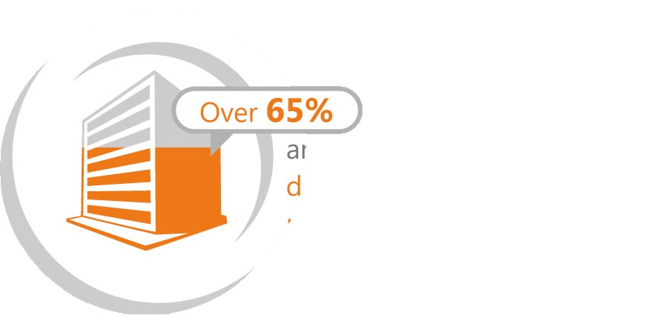


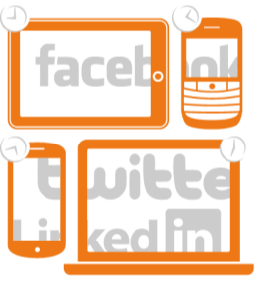

Consumérisation de l’IT
Les employés utilisent en moyenne 4 appareils grand public
des entreprises du Fortune 100
testent ou déploient actuellement une tablette.
des employés utilisent au moins un appareil personnel au travail.
et plusieurs applications tierces, telles que les réseaux sociaux, au cours de leur journée.
des sociétés ont déployé au moins un outil logiciel collaboratif.
du monde numérique est créé par des individus, mais les entreprises sont responsables de la sécurité et fiabilité de 85%.
Notes:
Consumérisation de l'informatique (diapo optionnelle)
La « Consumérisation de l'informatique » fait référence à l'influence grandissante des équipements grand public et des réseaux sociaux sur les attentes des employés envers l'informatique qu'ils utilisent dans l'entreprise. En termes simples, les employés souhaitent utiliser leurs propres équipements pour travailler. Ils veulent donc accéder au réseau de l'entreprise et exploiter les applications de l'entreprise sur leurs propres appareils.
95 % des employés indiquent qu'ils utilisent leurs propres appareils pour travailler et en moyenne, ils utilisent 4 appareils grand public pour accéder tout au long de la journée à Facebook, Twitter, des applications tierces et des sites de réseaux sociaux. Cela met la pression sur le département informatique qui doit garantir l'intégrité des données et assurer leur sécurité.
La protection des informations devient vite un travail à temps plein quand on constate que les entreprises sont responsables du respect de la vie privée, de la fiabilité et de la conformité de 85% de l'univers numérique, notamment depuis que les employés souhaitent accéder aux applications à partir de n'importe quel appareil. En effet, beaucoup d'employés apportent leurs appareils grand public au travail et accèdent à des applications tierces. Les entreprises doivent donc s'adapter à cette tendance. Ainsi, 65 % des entreprises du classement Fortune 100 déploient ou testent des ardoises et des tablettes, et 65 % de toutes les entreprises déploient des logiciels sociaux. Cela complique singulièrement l'informatique. Comment l'informatique peut-elle fournir aux employés un accès de n'importe où aux applications favorites tout en assurant la sécurité et l'intégrité des données ?
Diapo Statistiques et Sources
95 % des employés indiquent qu'ils utilisent au moins un de leurs propres appareils pour travailler. (IDC, juin 2010)
Les employés utilisent en moyenne 4 appareils grand public et plusieurs applications tierces, comme des sites de réseaux sociaux, au cours de la journée. (IDC, juin 2010)
70 % de l'univers numérique est créé par des personnes mais les entreprises sont responsables de la sécurité, du respect de la vie privée, de la fiabilité et de conformité de 85 % de l'univers numérique. (IDC, mars 2008)
Plus de 65 % des entreprises Fortune 100 déploient déjà ou testent des ardoises et des tablettes. (Gartner, octobre 2010)
65 % des entreprises interrogées ont déployé au moins un logiciel social. (Forrester, 2010)

Slide 16


Recomposer le poste à la demande
Tightly Coupled & Locally Installed
Utilisateur
Profil utilisateur
Profile Virtualization
Assemblage dynamique à la demande
Profil
Profil
App Virtualization
Applications
Applications
Applications
Desktop Virtualization
OS du poste de travail
OS du poste de travail
Système d’exploitation
Client
Notes:
Explication : Importance du slide concerne la constitution dynamique d’un poste en fonction des briques de référence. En fait, cela permet de distinguer clairement 3 unités auparavant intimement liées :
- unité d’UTILISATION : liée au périphérique d’usage maintenant entièrement libre pour l’utilisateur
- unité de CONFIGURATION : maintenant centralisée et optimisée avec la puissance du 1
- unité d’EXECUTION : maintenant sous le contrôle de l’administrateur pour le choix des briques à assembler mais aussi pour le choix d’une exécution côté serveur (sécurité, contrôle de la performance mais mode connecté et paiement de la puissance) ou client (pas de paiement de la puissance, performance dépendant du poste et du réseau ainsi que mode déconnecté possible).
Discours : Une fois les différents composants recentralisées et la gestion de ceux-ci optimisés, il est maintenant possible d’utiliser les différentes technologies de virtualisation pour réassembler un poste à la demande. L’assemblage de ce poste à la demande se fait sans contrainte en utilisant les différents modules unitaires souhaités. Mon poste est ainsi optimisé indépendamment du périphérique de connexion en fonction des contraintes de sécurité, de performance, … Nous verrons qu’avec XenDesktop 4, c’est plus de 6 technologies mises en œuvre de façon dynamique pour assembler le meilleur poste pour chaque utilisateur en fonction de son périphérique, sa connexion, son contexte de sécurité… Une seule solution, une seule architecture, un seul référentiel de composants et un seul jeu de licences pour 6 technologies de virtualisation et un maximum de flexibilité.

Slide 17
Virtualiser pour contrôler le poste de travail
Configuration – Utilisation – Exécution contrôlée
Côté client
Datacenter
Utilisateur
Profil
Côté client
Côté serveur
EXECUTION
CONTROLEE
Applications
OS
Matériel
UTILISATION
CONFIGURATION

Slide 18






Définition des moyens
Utilisateurs mobiles
Utilisateurs externes
Utilisateurs bureautiques
Utilisateurs distants
Utilisateurs
standards
Machine
virtuelle
locale
(Offline)
Applications
virtuelles
sur poste
(Offline)
Poste
local
streamé
Machine
physique
hébergée
(Blade PC)
Machine
virtuelle
hébergée
(VDI)
Bureau
partagé
Hébergé
Exécution côté client
Exécution côté serveur

Slide 19
Fonctionnalités techniques
Assurer la réactivité opérationnelle : virtualisation et mécanismes de redondance, optimisation des ressources
Garantir les niveaux de service de Cloud : évolutivité, Disponibilité, Fiabilité
Administration centralisée
Intégrer la gestion des applications
Provisionnement flexible
Gérer les paramètres et données utilisateurs
Réduire les conflits d’applications et coûts de support
Adapter le réseau à la centralisation : optimisation, portail d’accès

Slide 20
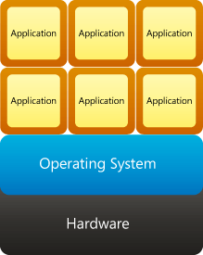
Virtualisation d’applications
Les outils de virtualisation d’application permettent :
  D’isoler les applications
  De centraliser les permissions
  De préserver l’intégrité du poste client
  De garder une compatibilité entre les applications
  De déployer plus facilement une application
  Mise en conformité du poste client.
Ces outils permettent de créer des bulles applicatives totalement indépendantes du système d’exploitation et de ses paramétrages.
Ces bulles sont déployées sur le poste client ou via un partage réseau, le code de l’application s’exécutera en local.
Ce procédé résout les problèmes de compatibilité et les conflits d’accès aux DLLs, registres pouvant être rencontrés.

Slide 21
Sommaire
Présentation de la société APX
Principaux acteurs du marché
Concepts
Architectures
Risques et points d’attention
Etudes de cas
Evolutions
Offre vPACK

Slide 22
3 types d’architecture centralisée
Complète et complexe
  Couverture des postes clients, périphériques
  Stratégies, mode de déploiement, délégation d’administration
  Optimisation protocolaire
Prêt à fonctionner
  « boite noire », mise en œuvre rapide
  Besoin matériel limité
  Administration et fonctions simplifiées
A la demande : Offre Cloud
  Mise en œuvre rapide
  Bureau partagé avec offre packagé

Slide 23
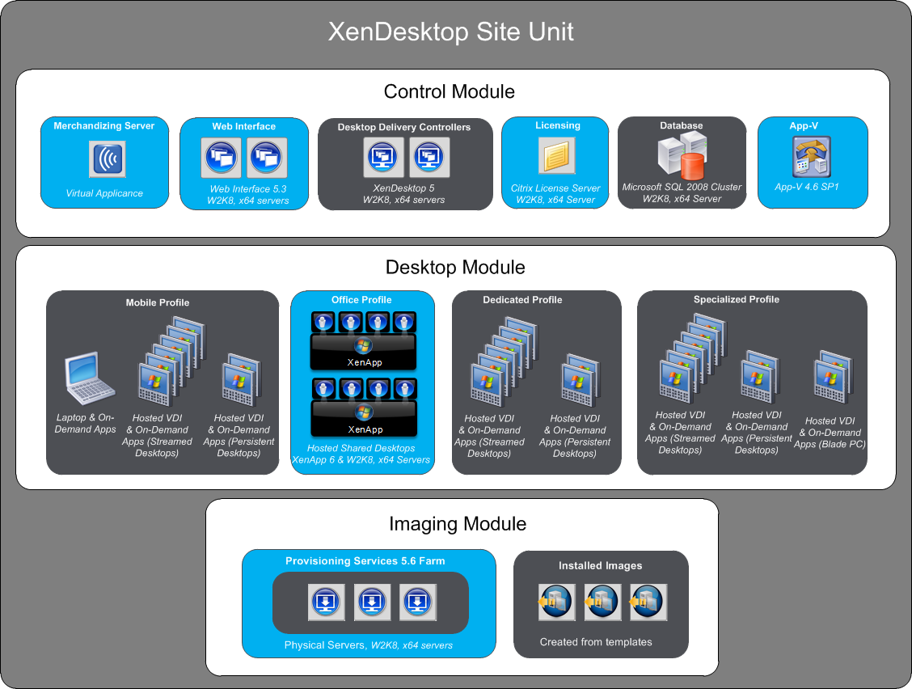
Architecture CITRIX XenDesktop
Notes:
TALKING POINTS:
Spend some time developing an actual Architecture Design
There is a difference between a Conceptual Design and a Detailed Architecture Design
Engage someone smarter than you (preferably) for a formal Design Review
Even our smartest, biggest customers call in the “big guns” sometimes

Slide 24
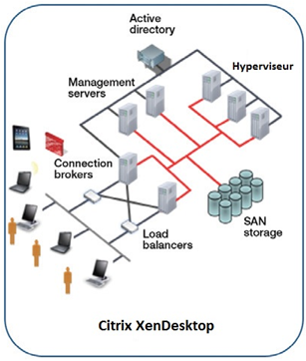
Citrix XenDesktop 5.6

Slide 25
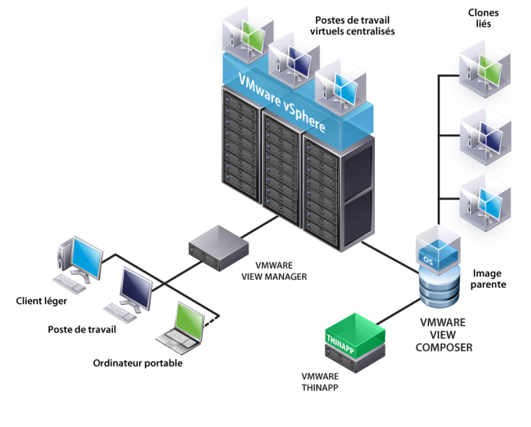
Vmware View 5.1
Infrastructure de Cloud
vSphere Desktop
vCenter Desktop
Gestion
View Manager
View Composer
VMware ThinApp
vShield Endpoint
Expérience Utilisateur
PCOIP, Mode Local
Redirection USB
Obttimisation des impression
Services multimédias

Slide 26
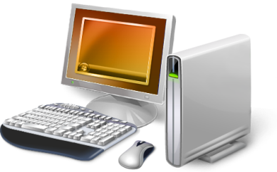
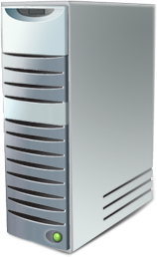
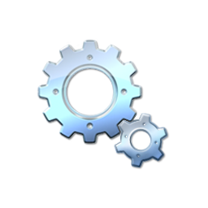
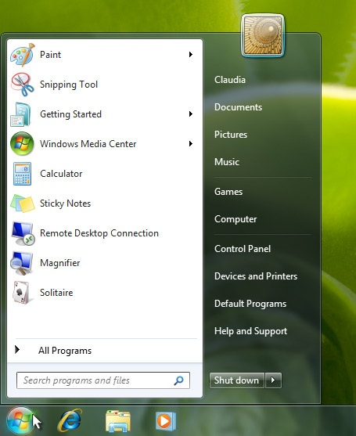




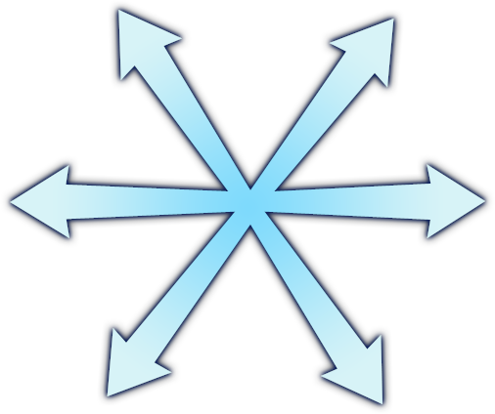






Microsoft VDI
App-V for RDS
RD Client
RD Session Host
RD Web Access
RD Connection Broker
RD Gateway
RD Virtualization Host
Active Directory®
Licensing Server

Slide 27







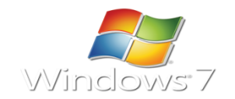
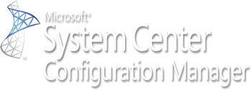

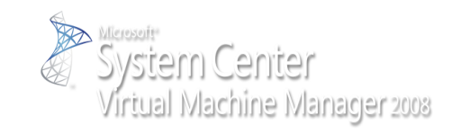
Offre CITRIX-MICROSOFT
Postes de travail
Applications
Réseaux
Serveurs
Solutions Citrix pour l’entreprise
NetScaler
XenDesktop
XenApp
Essentials
for Hyper-V
Branch Repeater
Windows Server
Plateforme Microsoft

Slide 28
Prêt à fonctionner
Citrix VDI in a Box
NeoCoretech NDS 4
Packages (DELL DVS, CISCO VXI …)

Slide 29
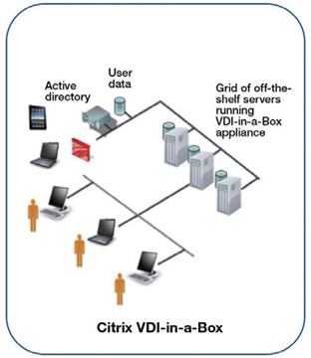
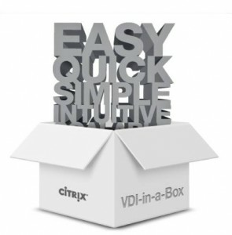
Citrix Vdi-in-a-Box 5

Slide 30
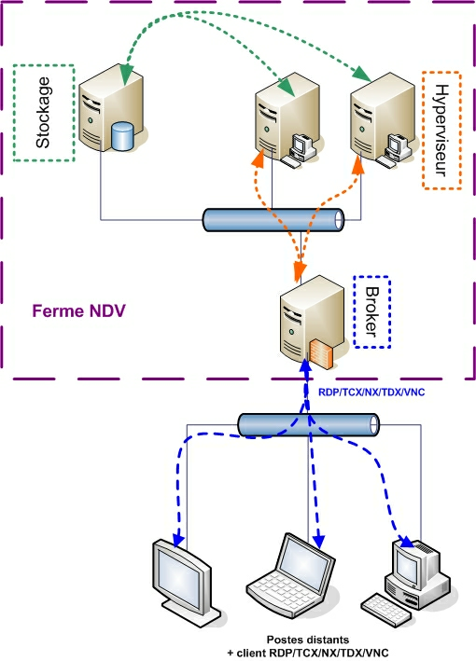
NeoCoretech NDV 4

Slide 31
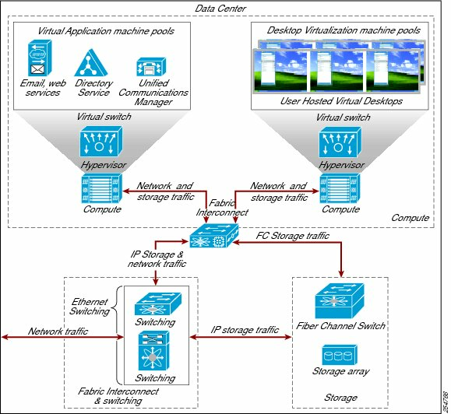
Packages
Dell propose une appliance clé en main, la DVS Simplified, capable de supporter 40 à 80 postes de travail virtuels. Cette offre est basée sur:
  un serveur rack PowerEdge R710
  XenServer 5.6 SP2
  VDI-in-a-box 5.0
Cisco propose l’offre VXI :
  Exploite pleinement UCS et supporte les composants Vblocks conçus conjointement avec EMC aussi bien que les systèmes de stockage de NetApp
  Tout y est de l’équilibrage de charge à la fourniture des applications en passant leur accélération sur le WAN, les appliances de sécurité, la commutation, le SAN, le routage
  Supporte VMware View et XenDesktop de Citrix

Slide 32
A la demande
APX : vPack VDI
http://www.turnkeydesk.com/
http://www.desktone.com/products/desktop_cloud_platform/
Dell
Amazon
…

Slide 33
Sommaire
Présentation de la société APX
Principaux acteurs du marché
Concepts
Architectures
Risques et points d’attention
Etudes de cas
Evolutions
Offre vPACK

Slide 34
Projet VDI : Les écueils habituels
Approche
Méthodologie faible pour le Design
Attentes non gérées
Bureau
Utilisation d’une image d’un poste physique
Infrastructure
Réseau non optimisé pour PCoIP
Instances VDI lentes
Design incorrect du stockage
Aucun inventaire
Applications inappropriées
Aucune Optimisation

Slide 35
Ne pas négliger
La sécurité du poste et des données
L’impact sur l’organisation IT
Le couplage des technologies
L’adaptation du contexte à la virtualisation de postes (stockage, anti-virus, réseau …)
Seul le résultat compte : impact utilisateur
Choisir des projets à forte rentabilité et visibles

Slide 36
Méthode
Inventaire
Analyse du matériel
Analyse des licences et usage des applications
Migration
Construction de l’infrastructure virtuelle d’accueil
Repackaging ou virtualisation des appkications
Exploitation
Ajout ou réduction de la capacité à la demande
Simplifier et automatiser les mises à jour des masters
Logiciel d’analyse
Segmentation des utilisateurs et analyse des profils
Création des associations
Conception du service : Service de création d’un bureau virtuel
P2V, P2P, et migration de profil
Construction ou migration des solutions d’applications publiées
Changer d’un service de déploiement à un service de création
Fournir un nouvel service d’espace de travail dynamique par utilisateur
Proposer un service de correctif
Gérer la conformité des licences en virtuel et physique
Gérer le cycle de vie des postes physiques et virtuels

Slide 37
Réduisez de moitié le TCO des postes de travail
Économies en coûts d’exploitation (OpEx)
Moins d’appels au service d’assistance
Meilleure gestion des postes de travail
Sécurité et conformité simplifiées
Provisionnement des utilisateurs et déploiement des postes de travail en quelques minutes
VMware View permet
de diviser par 2 le TCO des postes de travail
Source : livre blanc IDC 2009
Productivité de l’utilisateur accrue
Moins d’interruptions pour les utilisateurs
Sauvegarde automatisée des postes
de travail et des données
Simplification du poste de travail pour
les utilisateurs
Économies en coûts d’exploitation (OpEx)
Moins d’appels au service d’assistance
Meilleure gestion des postes de travail
Sécurité et conformité simplifiées
Provisionnement des utilisateurs et déploiement des postes de travail en quelques minutes
Économies en dépenses d’investissement (CapEx)
Flexibilité des investissements matériels
Réduction des besoins en stockage
Taux de consolidation des postes de travail accru
Augmentation du nombre d’utilisateurs du système principal
* Exemples de clients recueillis à partir de scénarios classiques observés dans le secteur
Notes:
VMware View offers significant, tangible savings with the ability to reduce the overall Total Cost of Ownership (TCO) for desktops by up to 50%
See the IDC report “Quantifying the Business Value of VMware View” (Sept 2009)
OPEX saving – cost associated with managing the desktop infrastructure 50% fewer help desk calls – desktop virtualization simplifies desktop management and removes the burden from the end-user. VMware View customers have reported significant reduction in help desk calls.
55% reduced desktop management time – IT can more efficiently manage virtual desktops including patching, upgrading and rolling out new images
Ability to provision users in minutes – new users can be quickly provisioned (given a new desktop) based on a standardized, parent desktop image reducing the burden on IT
Patch or update from a single image – IT can patch and update desktop images centrally and does so by working with fewer parent images
Increased productivity – benefits realized by end users that result in improved bottom line
68% reduced end-user downtime – virtual desktops benefit from robust high availability features in the platform meaning applications and data are always available
Automated desktop and data backup – not only does this mean that desktops and data are always available but end-users don’t have to worry about doing this manually
If an end device should fail users are back on line quickly since their applications and data are all stored in the data center
CAPEX savings - reduction to costs associated with hardware and infrastructure
Lower cost storage options – our partners such as NetApp have new low cost storage options
Concurrent User Pricing - you only need to buy licenses for those users who are active.
Think of a call center with 1000 users and 2 shifts. With this scenario you only have to buy 500 licenses of View
Delayed Hardware Refresh – with desktops running in the datacenter existing end devices (laptops & PCs) can reused and extended beyond the traditional lifespan
See the IDC paper for more details: http://www.vmware.com/files/pdf/resources/IDC_Quantifying-Business-Value-VMware-View.pdf

Slide 38

Les coûts liés à la gestion des postes de travail sont alarmants
Pour chaque dollar dépensé en matériel,
les entreprises dépensent 3 euros en gestion.
Augmentation des coûts informatiques
Augmentation des
coûts informatiques
3 $
3 $
1 $
Dépenses d’investissement (CapEx)
Coûts d’exploitation (OpEx)
Source : étude IDC en 2009
Notes:
What we’re seeing as we talk to customers is that for every 1 dollar they spend on hardware (CapEx) they’re spending an additional 3 dollars to support that hardware (OpEx)
A recent IDC study in 2009 sponsored by VMware supports this fact and you can download it on the vmware.com site from the TCO tab on the View page
http://www.vmware.com/files/pdf/resources/IDC_Quantifying-Business-Value-VMware-View.pdf
What do you think this ratio is in your environment?
That 3 to 1 ratio is a significant hit on IT budgets and as desktops get more complex and end-users get more sophisticated the management becomes more difficult and OpEx continues to increase.
Support costs include (but are not limited to) patch deployment, software deployment and upgrades, asset management, and inventory.
Organizations are spending all of this money to support the desktop and in many cases the needs of the end user aren’t being fully addressed
You may ask the customer if the needs of both IT and end-users are being met with their current support model.

Slide 39
Sommaire
Présentation de la société APX
Principaux acteurs du marché
Concepts
Architectures
Risques et points d’attention
Etudes de cas
Evolutions
Offre vPACK

Slide 40
Evolutions
Virtualiser toujours plus de postes en baissant les coûts
  Capacité de consolidation (performance, cache, optimisation d’accès)
  Capacité de traitement graphique (3D) et multimedia (Voix, WebEx)
  Client léger SOC (System on chip)
Proposer une virtualisation en mode déconnecté efficace
  Support étendu de matériel
  Environnement utilisateur itinérant complet (données et applications)
BYO…
  Utilisation d’équipement personnel dans le cadre professionnel
    Aspec sociétal, technique, financier, sécuritaire, politique/social, légal/ressources humaines
Intégration au cloud
  Daas - Industrialisation
  Stockage de données synchronisation, cryptage, accès de n’importe où
  Portail d’applications à la demande

Slide 41
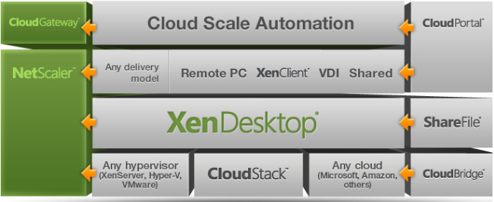
Architecture CITRIX (projet Avalon)

Slide 42


















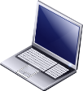










VMware Horizon
Fichiers, appl. mobiles, Saas, Web, existant
Gestion EUC unifiée
Points d’accès mobiles
Points d’accès mobiles
intelligents
Appl. mobiles
Mobilité
Provisioning
Appl. Web
et SaaS
Catalogues d’applications
SaaS
Accès distant
Applications existantes client/serveur
et Windows
Win
Accès aux fichiers
et partage
Synchronisation - Partage
Droits
Règles
Rapports
Fichiers

Slide 43

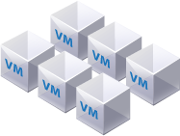


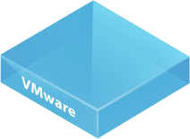

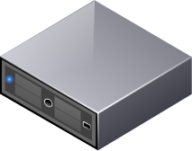




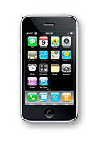
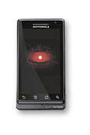
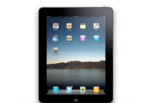




VMware Octopus
Poste de travail en ligne/hors-ligne
Client Web
webDAV
iPhone
Android
iPad
Tablettes Android
SSO
Active
Directory
webDAV

Slide 44
Sommaire
Présentation de la société APX
Principaux acteurs du marché
Concepts
Architectures
Risques et points d’attention
Etudes de cas
Evolutions
Offre vPACK

Slide 45
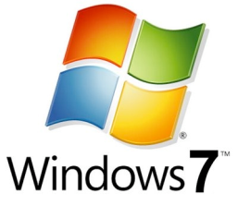

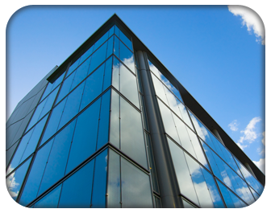


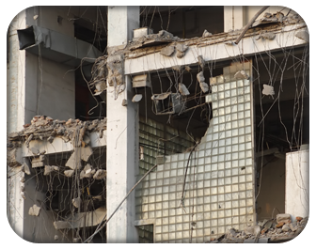
Cas d’utilisation très variés
Migration vers Windows 7
Externalisation des processus métier
Réduction des coûts de migration
Meilleure compatibilité entre applications
Durée de vie allongée des logiciels
existants
Réduction des coûts par la gestion
centralisée des applications et utilisateurs
Contrôle centralisé des données sensibles
Rationalisation du déploiement des postes de travail et applications
Sites distants / Succursales
Utilisateurs mobiles
Réduction des coûts par la gestion
centralisée des postes de travail et utilisateurs
Contrôle centralisé des données sensibles
Rationalisation du déploiement des
postes de travail et applications
Accès aux postes de travail quelle que soit la connexion réseau
Extension de la sécurité et du contrôle des utilisateurs hors ligne
Exploitation des ressources de périphériques locaux
Sous-traitants/EOIT/BYOPC
Continuité d’activité/Reprise d’activité
Déploiement et gestion d’une image
de poste de travail sur le matériel d’un employé
Contrôle centralisé des postes de travail et données
Séparation entre poste de travail
d’entreprise et poste de travail personnel
Prise en charge d’utilisateurs travaillant à partir de sites distants
Postes de travail disponibles
24 h/24, 7 j/7
Provisionnement rapide de nouveaux postes de travail

Slide 46
Projet Virtualisation
Etude de solutions de virtualisation
  Comparaisons fonctionnelles
  Plus value dans le contexte client (intégration avec les processus en place)
  Modernisation de la gestion des applications
    Mise à jour à la volée
    Mode Pull (portail d’applications)
  Calcul de ROI

Slide 47
Projet bureau virtuel
Industriel aéronautique
Besoins de place incite à demander aux prestataires de travailler de leur entreprise
Bureaux virtuels VMWARE vSphere/Citrix XenDesktop (800 postes)
Postes client non maîtrisés (prestataire)
Couplage avec XenApp
10 masters, Provisioning, Stockage partagé (SANBOLIC)

Slide 48
Environnement développeur
Service
Contraintes
  Poste de développement standard
  Administration de postes chez des prestataires
Bureaux virtuels VMWARE vSphere/Citrix XenDesktop (800 postes)
Postes client non maîtrisés (prestataire)
Performance, conformité, qualification

Slide 49
Sommaire
Présentation de la société APX
Principaux acteurs du marché
Concepts
Architectures
Risques et points d’attention
Etudes de cas
Evolutions
Offre vPACK

Slide 50
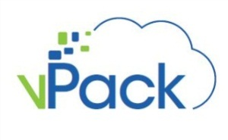
Pourquoi des offres ?
Accompagner le changement de modèle du SI et
transformer l’infrastructure en un service à la demande
Comment ?
  Proposer une offre On-demande (OPEX) alternative au mode traditionnel (CAPEX)
  Un package Cloud Privé (Services/Technologies) pré-dimensionné
  Assemblage des meilleures Technologies leaders du marché
  Services d’implémentation, de supervision, Support et maintenance inclus.
Qui fait quoi ?
  Le Client gère le provisionning et l’allocation dynamique des ressources
  APX maintient les infrastructures en assurant la fiabilité, la souplesse, la performance la disponibilité afin de garantir les SLA (99,9% mini dispo/an).
  APX facture l’infrastructure à la consommation (+ ou – 1) afin de s’adapter en temps réel au besoins métiers (Mois +1)

Slide 51
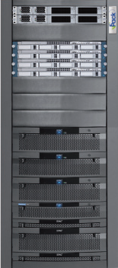

Simplicité de gestion
APX garanti le bon fonctionnement de la plateforme
Engagement contractuel sur des SLAs
Taux de disponibilité de 99,99%
Point de support unique
Centralisation et escalade vers le constructeur ou éditeur concerné
Supervision
Remontées d’alertes 24x7 liées à l’ensemble de l’infrastructure et VMs permettant un retour rapide au mode de fonctionnement normal.
App
App
Operating System
Operating System
Cloud privé
Infrastructure as a Service (IaaS)

Slide 52
Le modèle OPEX
Transformation de l’investissement (CAPEX) en cots de fonctionnement (OPEX)
Les enjeux de la direction financière
  CAPEX = Immobilisations = Taxe à payer
  OPEX = Fonctionnement = Charges déductibles
  Eviter de mobiliser de la trésorerie
Garantir un matériel performant
  Le matériel informatique devient rapidement obsolète.
  A l’issue des 3 ans, APX remet en place une nouvelle infrastructure répondant aux nouveaux standards du marché.
Prédictibilité
  Garantir un cout fixe à la VM / mois

Slide 53

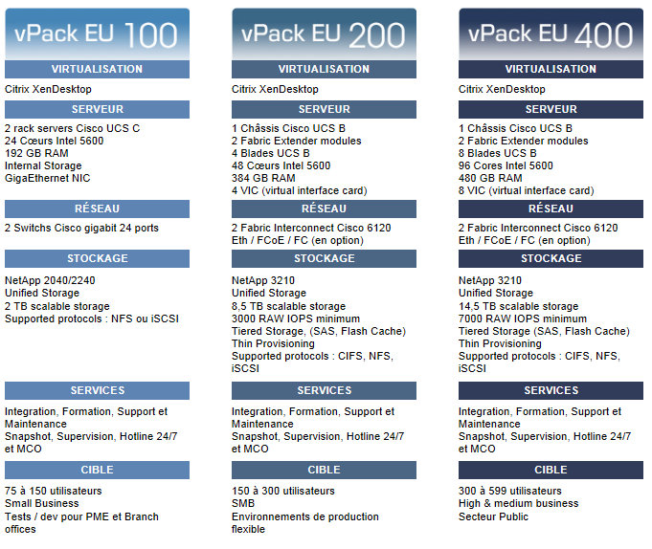
vPack End User

Slide 54
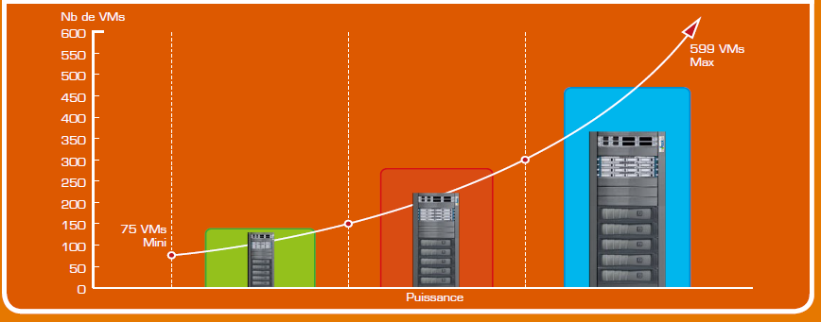

Granularité … vPack End User
Notes:
Go to Market lissé pour un prix unique de 20 à 199 VMs

Slide 55
Avantages des
Simplicité : Un management centralisé de vos infrastructures physiques et virtuelles grâce à l’association des technologies CISCO, EMC/NETAPP et Vmware/CITRIX
Fiabilité et flexibilité : Stockage unifié et outils réseaux Nexus de Cisco
Partage des ressources : Consolidation virtuelle des ressources physiques pour un déploiement et une répartition à la demande des métiers
Réduction des couts : Transformez le montant de vos investissements en couts de fonctionnement, Offre OPEX alternative au mode CAPEX
Tranquillité : Taux de disponibilité garantie : 99,99% grâce aux services inclus (Intégration et formation sur site, 3 ans de maintenance, 3 ans de supervision, 3 ans de Hot-line et de MCO)

Slide 56

Merci de votre attention
  Questions ?
Notes:
A lire hors comité
56

